Slide 1
EL MAYOR LANZAMIENTO DE MONEDAS MEME
EN LA CADENA DE BLOQUES DE SOLANA
Energizado por
DECLARACIÓN DE DIVULGACIÓN DE RIESGOS
El ecosistema SolHeist consta de múltiples monedas meme que no tienen utilidad y son simplemente artículos de colección que inherentemente implican riesgos. Estos riesgos incluyen pérdida potencial de fondos, volatilidad en los precios de los activos, vulnerabilidades de los contratos inteligentes, pérdidas no permanentes, manipulación del mercado, incertidumbre regulatoria y falta de seguro o recurso en caso de eventos adversos. SolHeist no es responsable de las pérdidas incurridas. Esta información es proveída para propósitos educacionales solamente. Se anima a los usuarios a realizar sus propias investigaciones y comprender los riesgos antes de tomar cualquier decisión de inversión.

Slide 2
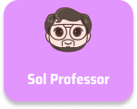
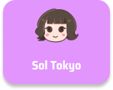
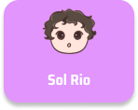
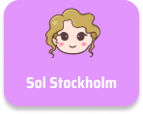
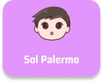
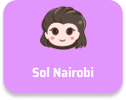
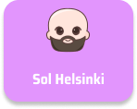
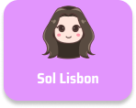
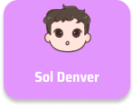
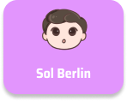
Presentamos el primer verso de meme del mundo que incluye a Solhiest, la ficha principal, y 10 fichas de tripulación asociadas.
Sol Heist

Slide 3
OPORTUNIDAD
Tamaño del mercado
de monedas meme
Tamaño del mercado
de Solana
$50,482,978,870
$202,125,567,833
Capitalización de mercado
Capitalización de mercado
$12,728,775,824
$155,728,775,824
Volumen de operaciones las 24 horas
Volumen de operaciones las 24 horas
Volumen de comercio de swaps diario de 2,31 mil millones
7,2 millones de operaciones swap diarias
16 millones de billeteras activas mensuales
1,8 millones de nuevas direcciones mensuales

Slide 4
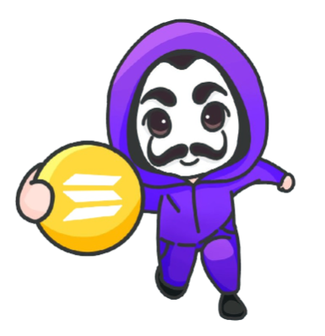
TOKENOMÍA DE SOLHEIST
Liquidez
9 Billion
Creación de mercado
1 Billion
Suministro
máximo
14B
Adquisición de prendas
4 Billion
Liquidez de apertura del swap de Raydium :
9 Billion
Asignado para los titulares de prendas de vestir :
4 Billion
Creadores de mercado y cotización en bolsas :
1 Billion
Suministro máximo :
14 Billion

Slide 5
TOKENÓMICA DE LA TRIPULACIÓN
Liquidez
90 Million
Creación de mercado
10 Million
Suministro
máximo
140M
Adquisición de prendas
40 Million
Liquidez de apertura del swap de Raydium :
90 Million
Asignado para los titulares de prendas de vestir :
40 Million
Creadores de mercado y cotización en bolsas :
10 Million
Suministro máximo :
140 Million

Slide 6
HACER UNA PROMESA
¿Qué es una promesa?
Beneficios del compromiso
de SolHeist
Cada promesa representa una cierta cantidad de fichas de solheísta. En el caso del ecosistema Heist, una promesa significa que el usuario compra previamente tokens y los mantiene durante un período de adquisición de derechos de dos años con liberación gradual.
Obtenga el token SolHeist
Obtén 25% de fichas de tripulación
Acceso al círculo interior
Detalles del compromiso
de SolHeist
Detalles del compromiso
de la tripulación
1 promesa = 1 dólar
1 compromiso de tripulación = 1 atraco
1 promesa = 40 SolHeist
1 promesa de tripulación = 0,4
ficha de tripulación
Período de adquisición
de derechos: 2 años
Período de adquisición de derechos: 1 año

Slide 7
DETALLES DE LA PROMESA
Fases de venta (Cada fase es de 15 días)
Fase 1 (+50%): compre 100 y obtenga 50 promesas como bonificación
Fase 2 (+40%): compre 100 y obtenga 40 promesas como bonificación
Fase 3 (+30%): compre 100 y obtenga 30 promesas como bonificación
Fase 4 (+20%): compre 100 y obtenga 20 promesas como bonificación
Detalles de la entrega del bono de compromiso de tripulación
Los bonos de tokens de tripulación se enviarán directamente a la billetera de los usuarios.
Los bonos se distribuirán cada vez que se active la venta de compromiso de tripulación.
La fecha de entrega del bono se anunciará antes de su lanzamiento.
Todas las promesas de tripulación tendrán un período de adquisición de derechos de un año.
¿Qué es la adquisición de derechos?
La adquisición de criptomonedas se refiere a la liberación gradual o por fases de tokens o monedas a partes interesadas como empleados, fundadores, inversores o miembros de la comunidad.

Slide 8
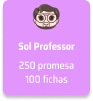
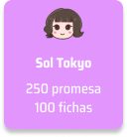
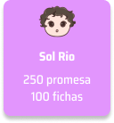
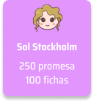
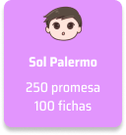
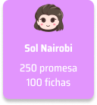
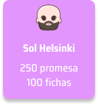
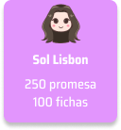
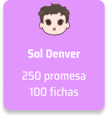
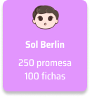
CUANDO INVIERTES $1,000, OBTIENES
1000 promesas, lo que equivale a 40 000 SolHeist
Más promesas de tripulación extra
Las promesas de Solhiest tienen un período de adquisición de derechos de 2 años.
Las promesas de tripulación tendrán un período de adquisición de derechos de 1 año.
Los tokens se liberarán parcialmente diariamente hasta que finalice el período de adquisición de derechos.

Slide 9
CONVIÉRTETE EN DEFENSOR
Ayude a construir la comunidad SolHeist y obtenga 3 niveles de referencias
NIVEL 1: 20%
NIVEL 2: 10%
NIVEL 3: 5%
Todas las referencias ganan dinero en dos partes.
50% Solana
50% promesas
Cuando gana $100 en referencias, obtiene $50 en Solana y $50 en promesas.

Slide 10
HOJA DE RUTA DEL PROFESOR SOL
25 DE ABRIL
JUNIO
Comienza la campaña de compromiso SOL Heist
Comienza la campaña de compromiso del profesor SOL.
JUNIO
JULIO
SOL Heist se lanza en Solana DEX y en los principales intercambios de nivel 1.
El profesor SOL Coin se lanza en todos los DEX de Solana y en los intercambios de nivel 1 superior.
Lanzamiento de 10 personajes únicos
vinculado a la historia de SOL Heist, cada uno con un suministro total de solo 140.000.000.
Objetivo: ¡convertirse en la MEME Coin más grande por capitalización de mercado!
¡Obtendrás bonificaciones cuando hagas promesas sobre las 11 monedas!

Slide 11
PLAN DE ACCIÓN DEL PROFESOR SOL
Presionar para cotizar en los intercambios de nivel 1
Comience con 8 millones en liquidez inicial en solana Dex
Canvas con creadores de mercado de nivel 1 para administrar el mercado Solheist
Involucre a los mejores KOL (líderes de opinión clave) a través de la comunidad
Involucrar a los principales influencers a través de la comunidad
Interactuar con los mejores periodistas y medios criptográficos para publicar artículos.
Aliente a la comunidad a publicar anuncios en Instagram, Facebook, anuncios y reels de Tiktok
Listado en CMC, CG, Dextools, Dexscreener antes del lanzamiento
Ejecute campañas de preinscripción de comerciantes en plataformas de terceros

Slide 12
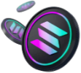
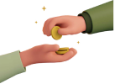
1
2
3
4
5
Descargar billetera fantasma
Compra
SOL
Toma tu
enlace de invitación
Haz tu promesa
Comparte tu enlace e invita a otros a unirse a la comunidad SOL
¡HAGAMOS HISTORIA JUNTOS!

Slide 13
¡ÚNETE AL ATRACO HOY!
Energizado por
DECLARACIÓN DE DIVULGACIÓN DE RIESGOS
El ecosistema SolHeist consta de múltiples monedas meme que no tienen utilidad y son simplemente artículos de colección que inherentemente implican riesgos. Estos riesgos incluyen pérdida potencial de fondos, volatilidad en los precios de los activos, vulnerabilidades de los contratos inteligentes, pérdidas no permanentes, manipulación del mercado, incertidumbre regulatoria y falta de seguro o recurso en caso de eventos adversos. SolHeist no es responsable de las pérdidas incurridas. Esta información es proveída para propósitos educacionales solamente. Se anima a los usuarios a realizar sus propias investigaciones y comprender los riesgos antes de tomar cualquier decisión de inversión.

